Slide 1
Word i Excel UW 2022
dr Alicja Fandrejewska

Slide 2
Laboratorium komputerowe
Ćwiczenia: 30 godz.
Zajęcia stacjonarne: dostęp/logowanie na komputerze stacjonarnym i/lub zdalnym pulpicie VDI można uzyskać dopiero po ukończeniu kursu wstępnego na platformie eNauka.
Logowanie za pomocą numeru indeksu i hasła.
Komunikacja przez USOS mail i z adresu w domenie wz.uw.edu.pl
Ośrodek Komputerowy kontakt: ok@wz.uw.edu.pl

Slide 3
Zdalny pulpit
Wirtualne laboratoria komputerowe
E-usługa „Wirtualne laboratoria” działa w oparciu o technologię Infrastruktury wirtualnych stacji komputerowych – ang. Virtual Desktop Infrastructure (w skrócie VDI). Istotą tej technologii jest zastąpienie tradycyjnej stacji komputerowej przez jej obraz dostępny na serwerze. VDI dostarcza szeroko rozumianych usług przetwarzania danych w sposób dużo bardziej elastyczny, pewny, wydajny i ekonomiczny niż można to uczynić za pośrednictwem tradycyjnych stacji komputerowych. Użytkownik może skorzystać z wirtualnego komputera nie tylko w siedzibie firmy, ale z dowolnego miejsca na świecie za pośrednictwem sieci Internet. Połączenie z wirtualnym desktopem można zrealizować za pomocą dowolnego urządzenia dostępowego jak komputer stacjonarny, notebook, tablet czy smartfon, pracującego pod dowolnym systemem operacyjnym z zainstalowanym klientem VDI lub wyposażonym w przeglądarkę internetową.
https://vdi.wz.uw.edu.pl/

Slide 4
Dostępność VDI
Kto może korzystać?
W chwili obecnej usługa jest dostępna dla pracowników i studentów Wydziału Zarządzania UW. W niedalekiej przyszłości przewidujemy udostępnienie usługi dla pracowników i studentów Uniwersytetu Warszawskiego.
Jak można korzystać?
Dostęp z komputera (komputer stacjonarny/notebook) przez przeglądarkę
Dostęp z komputera za pomocą klienta VMware Horizon (dedykowany program)
Dostęp z urządzenia mobilnego za pomocą klienta VMware Horizon (dedykowana aplikacja)

Slide 5
Dostępy: przeglądarka, klient vMware Horizon, urządzenie mobilne
https://euslugi.wz.uw.edu.pl/vdi/browser/
https://euslugi.wz.uw.edu.pl/vdi/horizon/
https://euslugi.wz.uw.edu.pl/vdi/mobile/

Slide 6
Word i excel
Ćwiczenia obejmują zagadnienia związane z zastosowaniami informatyki ekonomicznej i obejmują pracę z oprogramowaniem wspierającym prace biurowe, takie jak przygotowanie pracy dyplomowej i magisterskiej, formatowanie dokumentów, tworzenie dedykowanego stylu dokumentów, spisy treści, spisy tabel i rysunków, współdzielenie dokumentów, korespondencja seryjna, etc. (Word) oraz praca na arkuszach kalkulacyjnych, praca z danymi, formatowanie, odwołania, adresacja, tworzenie formuł, tworzenie wykresów, sortowanie i filtrowanie zaawansowane (Excel).

Slide 7
zaliczenie
Dwa kolokwia w semestrze, zaliczenie na platformie eNauka.
Podział: 15 godzin Word i 15 godzin Excel.

Slide 8
Edytor tekstu
Podczas ćwiczeń omawiane jest wykorzystanie edytora tekstu oraz arkusza kalkulacyjnego w poniższym zakresie:
formatowanie czcionki i akapitu
• listy punktowane i listy numerowane
• pole tekstowe
• wykorzystanie sekcji w dokumencie
• formatowanie nagłówka i stopki
• obiekty w edytorze tekstu na przykładzie WordArt oraz schematu organizacyjnego
• tworzenie źródeł danych i wykorzystanie ich w korespondencji seryjnej
• tworzenie spisu treści

Slide 9
Arkusz kalkulacyjny
• konwencja adresowania w arkuszu kalkulacyjnym
• formatowanie komórek oraz czcionki
• odwołania względne, bezwzględne i mieszane
• wykorzystanie paska formuł
• tworzenie symulacji finansowych
• praca z danymi z wielu arkuszy kalkulacyjnych
• tworzenie wykresów z jedną oraz wieloma seriami danych
• sortowanie danych proste oraz wielopoziomowe
• filtrowanie danych z wykorzystaniem autofiltra oraz filtrowania zaawansowanego

Slide 10
Forma zajęć: zajęcia stacjonarne
Zajęcia odbywają się w trybie stacjonarnym
W przypadku decyzji Władz Uczelni w trybie synchronicznym - w czasie rzeczywistym z możliwością zadawania pytań przez platformę elektroniczną). Narzędzia informatyczne wykorzystywane do prowadzenia zajęć: platforma Zoom oraz platforma eNauka (WZ UW). VDI – zdalny pulpit.
Metody: Ćwiczenia, przykłady z praktyki, interaktywne wyjaśnienie kluczowych pojęć

Slide 11
Zaliczenia
Końcową formą zaliczenia są dwa kolokwia praktyczne polegające na wykonaniu zestawu zadań za pomocą edytora tekstu Microsoft Word oraz arkusza kalkulacyjnego Microsoft Excel.

Slide 12
Ocena Końcowa
Na ocenę końcową składa się: 30% ocena z zaliczenia edytora tekstu, 70% ocena z arkusza kalkulacyjnego. Zaliczenie będzie się odbywało zdalnie na platformie e-Nauka. Ocenie podlega wypełnianie formularzy oraz przesyłanie pliku przez eNaukę, wymagane jest aktywne konto studenckie w infrastrukturze informatycznej Wydziału Zarządzania UW.
Do uzyskania zaliczenia przedmiotu należy uzyskać minimum 51% z każdego z kolokwiów cząstkowych. Skala ocen: DST (51%-60%), DST Plus (61%-70%), DB (71%-80%), DB Plus (81%-90%), BDB (91%-100%)

Slide 13
Literatura
Podstawowa pozycja:
Kowalczyk G., Word 2010 PL. Kurs (ebook), Helion, Gliwice, 2013
Masłowski K., Excel 2010 PL. Ćwiczenia praktyczne (ebook), Helion, Gliwice, 2011
Literatura uzupełniająca:
Węglarz W., Żarowska-Mazur A., Excel 2010. Praktyczny kurs (ebook), Warszawa, 2012, Wydawnictwo Naukowe PWN
Cox J., Lambert J., Microsoft Word 2010 Step by Step 1st Edition, Kindle Edition (ebook), 2010

Slide 14
Zadania
Word
Plik txt w tekstem wysyłany przed zajęciami/na początku zajęć (tekst bez formatowania)
Wygląd docelowego dokumentu (png/jpg)
Zadania do wykonania (instrukcje)
Excel
Wstępnie wypełniony arkusz kalkulacyjny (dane, wartości, etykiety i opisy)
Treści i wartości przygotowane w dokumencie
Zadania z poleceniami, ew. wygląd docelowego dokumentu w przypadku wykresów.

Slide 15
Zadania domowe
Wysyłane z konta uczelnianego, zgodnie z poleceniem zawartym w zadaniu.
Dokument powinien być właściwie opisany: imię + nazwisko, grupa, rok, numer indeksu, numer zadania.
Proszę przesyłać zadania we wskazanych terminach.

Slide 16
Word

Slide 17
Przykładowe Ćwiczenia:

Slide 18
Zadanie z instrukcją

Slide 21
Gotowy dokument z fukcjonalnościami

Slide 23
Skróty klawiaturowe

Slide 24
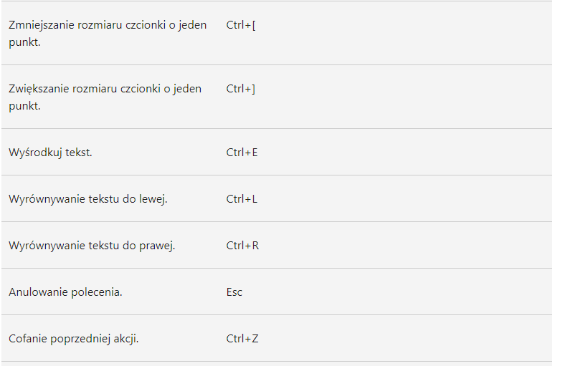

Slide 25
Recenzja dokumentu

Slide 26
Recenzja

Slide 27
Recenzja

Slide 28
Porównanie dwóch dokumentów po zmianach

Slide 29
Excel

Slide 30
Inteligentny Excel

Slide 31
Autouzupełnianie

Slide 32
Adresacja: pole nazwy, pasek formuły

Slide 33
ProcesY: edycja, gotowy

Slide 34
Excel

Slide 35
Saldo

Slide 36
Wartości procentowe

Slide 37
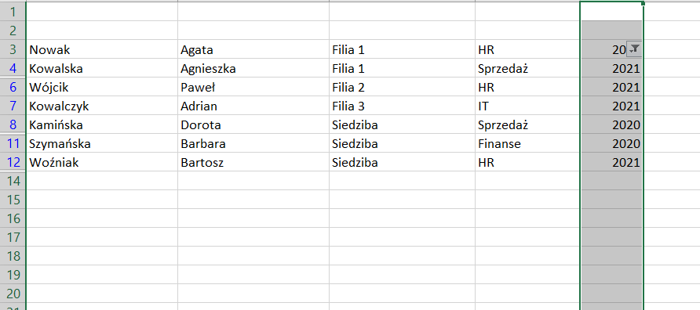
Sortowanie, filtrowanie

Slide 38
Formatowanie tabel
MALARZ FORMATÓW

Slide 39
Formatowanie tabeli i Tworzenie wykresów: wykresy słupkowe

Slide 40
Tworzenie wykresów: wykresy liniowe

Slide 41
wykresy

Slide 42
Dziękuję za uwagę!

